Slide 1

Мы развиваем Ваши сильные качества

Slide 2

План
О спортивном маркетинге
О нас
Преимущества MEDIA-SPORT
Услуги
Сотрудничество
Портфолио
Контакты

Slide 3
О спортивном маркетинге
Спортивный маркетинг – специфическое приложение маркетинговых принципов и процессов к спортивным продуктам, а также продвижение любых других товаров благодаря сотрудничеству со спортом. В сферу спортивного маркетинга входят вопросы поиска и работы со спонсорами, продажи спонсорских прав, взаимодействия государства и спортивных организаций, работы с СМИ в освещении спортивных мероприятий, исследования состояния и перспектив развития отдельных видов спорта.
Спортивный маркетинг - одно из немногих средств, которое способно предложить Компаниям, в полном смысле слова, глобальные маркетинговые возможности, потому что:
Спорт преодолевает языковые барьеры и культурные отличия;
Спорт - платформа для стратегических, целенаправленных маркетинговых активностей;
Спорт достигает и развлекает аудиторию во всем мире;
Спорт усиливает и повышает уровень осведомленности о бренде, преумножает количество контактов с Потребителем.

Slide 4
О нас
MEDIA-SPORT – агентство спортивного маркетинга, открывшее свои двери в 2000г. За 9-летний опыт работы MEDIA-SPORT наработало хороший гандикап успешных проектов и мероприятий (см. Портфолио).
Используя практический и зарубежный опыт успешного сотрудничества спорта и бизнеса, и учитывая украинскую специфику, MEDIA-SPORT стремится вывести украинский рынок спортивного маркетинга на качественно новый уровень.
MEDIA-SPORT предоставляет специализированные услуги компаниям, которые желают использовать Спорт как инструмент коммуникации к Потребителю.
Мы помогаем Cпорту, с одной стороны, и Компаниям, с другой, извлекать максимальную отдачу от использования сильнейших маркетинговых инструментов – организации спортивных мероприятий, рекламы и спонсорства.

Slide 5
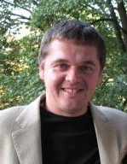
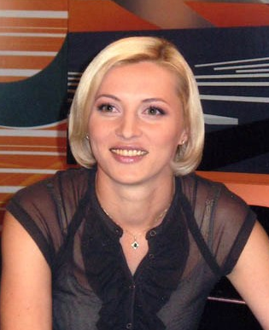
О нас
Идейными вдохновителями команды MEDIA-SPORT неизменно остаются:
Владимир Шевченко
Генеральный директор
Елена Говорова
Директор
Резюме:
ТВ продюсер,
спортивный журналист,
ведущий, телеканалы Интер и Тонис,
директор ТО «Спорт» УТ-1, программный директор НВО «Поверхность».
Резюме:
Призер Олимпиады в Сиднее (2000г) и чемпионата мира в Афинах (1997г), участница 3х Олимпиад, ЗМС, спортивный журналист, комментатор, ведущая на телеканале Мегаспорт, Кавалер Ордена Княгини Ольги
ІІ и ІІІ степени

Slide 6

Преимущества MEDIA-SPORT
Знание специфики спорта
Эксклюзивные условия работы с передовыми спортивными СМИ
Сотрудичество с Национальным Олимпийским Комитетом, национальными и международными федерациями разных видов спорта
Наработанные коммуникации и реализация совместных проектов с государственными структурами, со спортивными и общественными структурами, развивающими
спорт во всей Украине.
Большой опыт работы в передовых спортивных СМИ
Опыт работы в рекламных проектах с зарубежными компаниями
(«Мозаик Спорт», Франция)

Slide 7

Услуги
Организация спортивных и
спортивно-развлекательных мероприятий
Спонсорство
Рекламные и консалтинговые услуги

Slide 8
Услуги
cоревнования
турниры
выставки
презентации
церемонии награждения
корпоративные мероприятия
Организация спортивных и
спортивно-развлекательных мероприятий
МEDIA- SPORT осуществляет весь комплекс работ по организации спортивных мероприятий как под ключ, так и c комплексным или же частичным сопровождением:
разработка и реализация концепт-проекта;
проведение PR-кампании мероприятия;
привлечения партнеров и спонсоров для мероприятия;
привлечение и организация выступлений (концертов) зарубежных и украинских звезд шоу-бизнеса;
съемка телеверсии событий, размещение на телеканалах, прямые телетрансляции;
выбор и подготовка места проведения, получение разрешений на проведение массовых мероприятий в г. Киев;
логистика, техническое обеспечение мероприятия: звук, свет, специальные конструкции, безопасность, охрана;

Slide 9
Услуги
разработка и сопровождение программ партнерства и спонсорской поддержки спортивных мероприятий, спортсменов, команд, клубов ;
оказание консультаций по подбору спортсменов и составлению календаря спортивных мероприятий для спонсорства и партнерства ;
интеграция торговых марок и брендов в спорт путем спонсорства ;
привлечение спонсоров для финансирования деятельности спортклубов, федераций спорта и строительства спортивных сооружений ;
разработка спонсорских и рекламных предложений.
Спонсорство

Slide 10
Услуги
креативная разработка рекламной кампании;
комплексное проведение рекламной кампании;
разработка и изготовление эксклюзивного имиджевого продукта;
оказание консультаций в сфере спортивного маркетинга: аналитика, сбор данных, подбор, оценка, корректировка стратегии продвижения, составление календаря мероприятий для спонсорства, подбор спортсменов (команды) в качестве лица бренда.
Рекламные и консалтинговые услуги

Slide 11











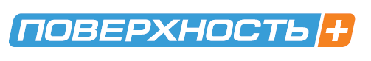














Сотрудничество

Slide 12
Портфолио

Slide 13
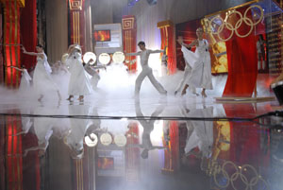

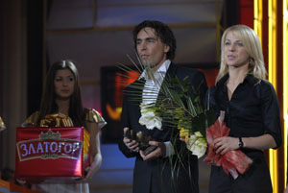
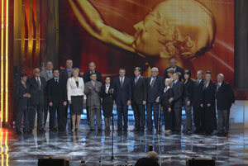
Церемония награждения лучших спортсменов года
«Герои спортивного года 2006»
Подробнее о проекте на нашем сайте: ссылка №1 , ссылка №2

Slide 14
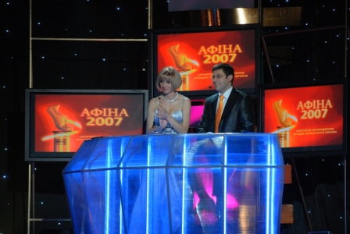
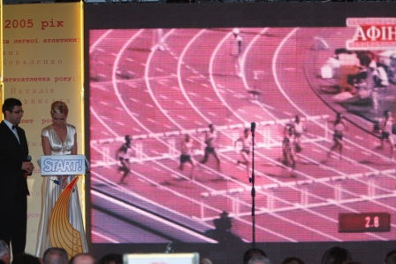

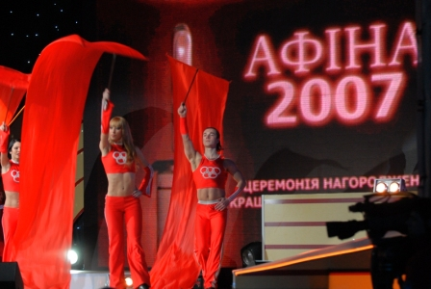
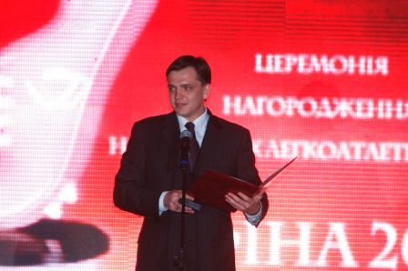
Ежегодная церемония награждения лучших легкоатлетов года
«АФИНА» (2003-2009 гг), эфир:УТ-1, Спорт 1, Мегаспорт
Подробнее о проекте на нашем сайте: ссылка №3, ссылка №4, ссылка №5

Slide 15
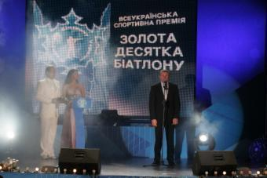
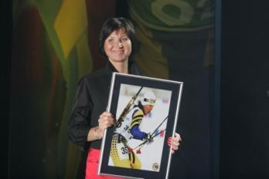
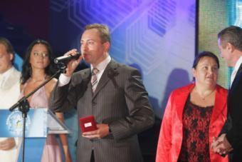
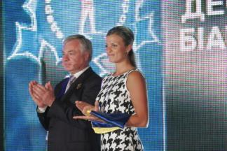
Первая Всеукраинская спортивная премия
«ЗОЛОТА ДЕСЯТКА БІАТЛОНУ»
окябрь 2008 г, эфир - УТ-1, «Мегаспорт»
Подробнее о проекте на нашем сайте: ссылка №6

Slide 16
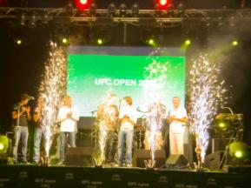
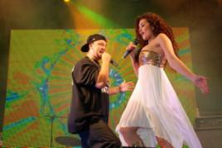
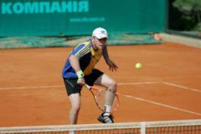
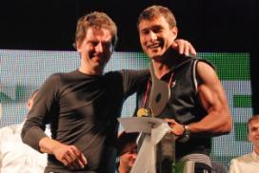
Самый крупный любительский теннисный турнир
«UFC Open», г. Черкассы, Cелена ,2008 г, 2009г.
Подробнее о проекте на нашем сайте: ссылка №7, ссылка №8

Slide 17
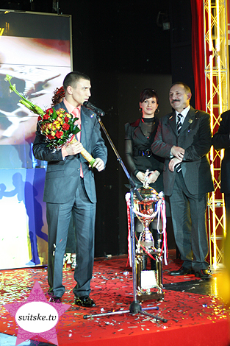
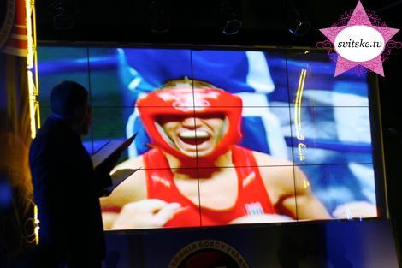
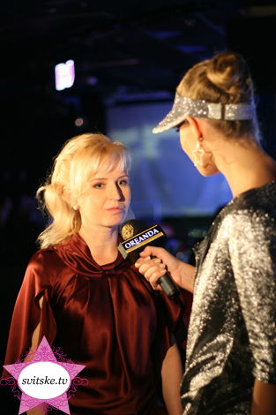
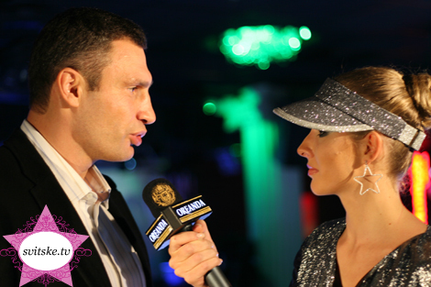
Церемония вручения Кубка Вела Баркера
Олимпийскому чемпиону Василию Ломаченко,
ТРК «Арена», 07.02.2009
Подробнее о проекте на нашем сайте: ссылка №9

Slide 18


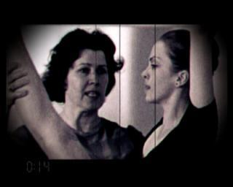
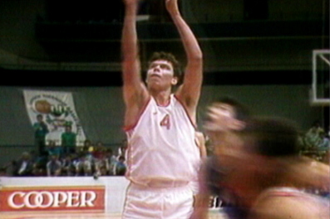
Документальные фильмы:
«90 секунд длиною в жизнь» (про Альбину и Ирину Дерюгиных)
«Цыкл НЕПОБЕДИМЫЕ: Александр Волков»
Подробнее о проекте на нашем сайте: ссылка №10

Slide 19
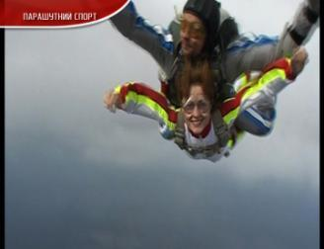

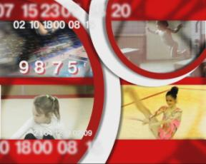

Еженедельная программа о спорте для взрослых и детей
«ПАСпорт» (Початкова академія спорту)
телеканал Мегаспорт (2006 - 2008)
Подробнее о проекте на нашем сайте: ссылка №11

Slide 20

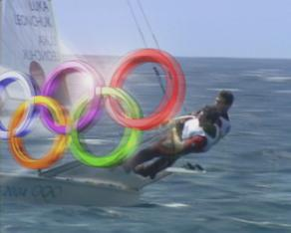


2005 - Запуск рекламной кампании
«Відомі імена для чемпіонів бізнесу»
Подробнее о проекте на нашем сайте: ссылка №12

Slide 21
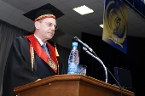
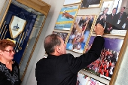
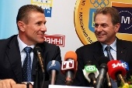
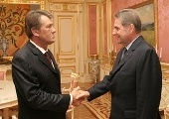
Организация фотовыставки для НОК Украины, посвященной
приезду в Киев президента МОК Ж.Роге, 2006 г.

Slide 22

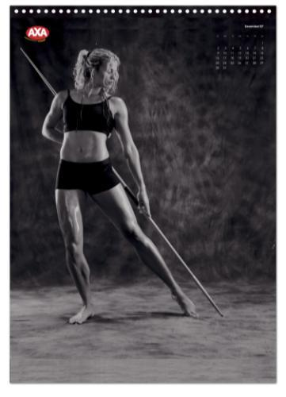

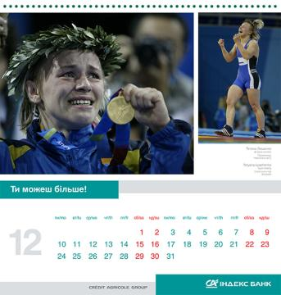
Создание имиджевых календарей с участием
лучших спортсменов Украины
для компаний “ARDO”, “UMC”, “AXA”, Моршинская
Подробнее о проектах на нашем сайте: ссылка №13

Slide 23
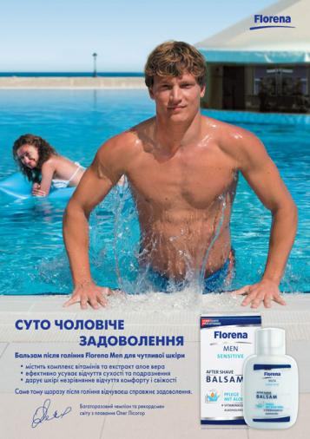
Подписание индивидуального рекламного контракта
для Олега Лисогора с компанией «Флорена»

Slide 24
А также:
2001-2004: Спортивное вещание для канала Тонис (спортивные новости, еженедельник Спорт-Клуб, еженедельная программа «Планета футбол»)
2002-2006 – интернет проект www.ua-football.com
2004 – Оформление развлекательного комплекса «Арена» в спортивную тематику
2005 г – соорганизатор Чемпионата Европы по художественной гимнастике в Киеве, соорганизатор Кубков Дерюгиной
2005 - Организация и проведение международного детского фестиваля культуры и спорта «Дети Вселенной» ,(эфир УТ-1)

Slide 25
Контакты
Украина, Киев
Ул. Льва Толстого, 25 оф.43
Тел:
8 044 288 27 52
8 097 379 10 50
8 050 330 56 26
Факс: 8 044 288 27 52
Е-mail: info@mediasport.com.ua
Сайт: mediasport.com.ua

Slide 26
Спасибо за внимание!

